Slide 1
대중문화를 소재로 한
팝아트

Slide 2
차례
1. 팝아트의 특징
2. 대표적인 작가와 작품
워홀: 브릴로 상자, 무제: 메를린 먼로
로이 리히텐슈타인: 이것 좀 봐 미키, 차안에서
3. 자투리 퀴즈

Slide 3
1. 팝아트의 특징
발생 시기: 1950~1960년대
특징
추상 표현주의의 대한 반발, 뉴욕 중심의 구상 미술
대중문화와 매스미디어의 대중적, 상업적인 소재 차용
실크 스크린 등 상업 미술 기법 활용
대중문화와 고급문화의 이분법적 구분과 위계를 무너뜨림
대량생산 및 대량 소비, 기계화, 상품화, 일시성 등 현대 산업사회의 현실을 미술에 적극 반영

Slide 4
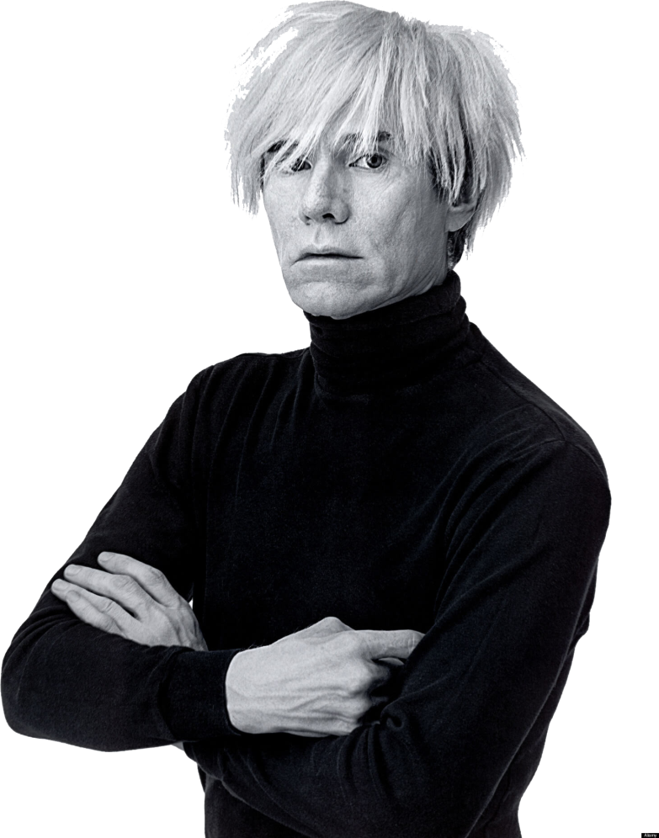
2. 대표적인 작가와 작품
앤디워홀
워홀(Warhol, 1928~1987)
연극적인 태도와 사치스러운 생활 등 미술계의 스타이자 아이콘
유명 스타, 깡통 수프나 코카콜라 등 대중적이고
익숙한 이미지를 실크 스크린 기법으로 반복 나열
→ 대량소비, 일시성, 상업성 등 보여 줌.
‘팩토리’라는 스튜디오에서 많은 조수들과
작품 대량 생산 → 순수예술의 엘리트주의를
공격하고 예술의 의미를 모호하게 만듦.
대표작: 브릴로 상자(1964년 작),
무제: 메를린 먼로 (1967년 작) 등

Slide 5
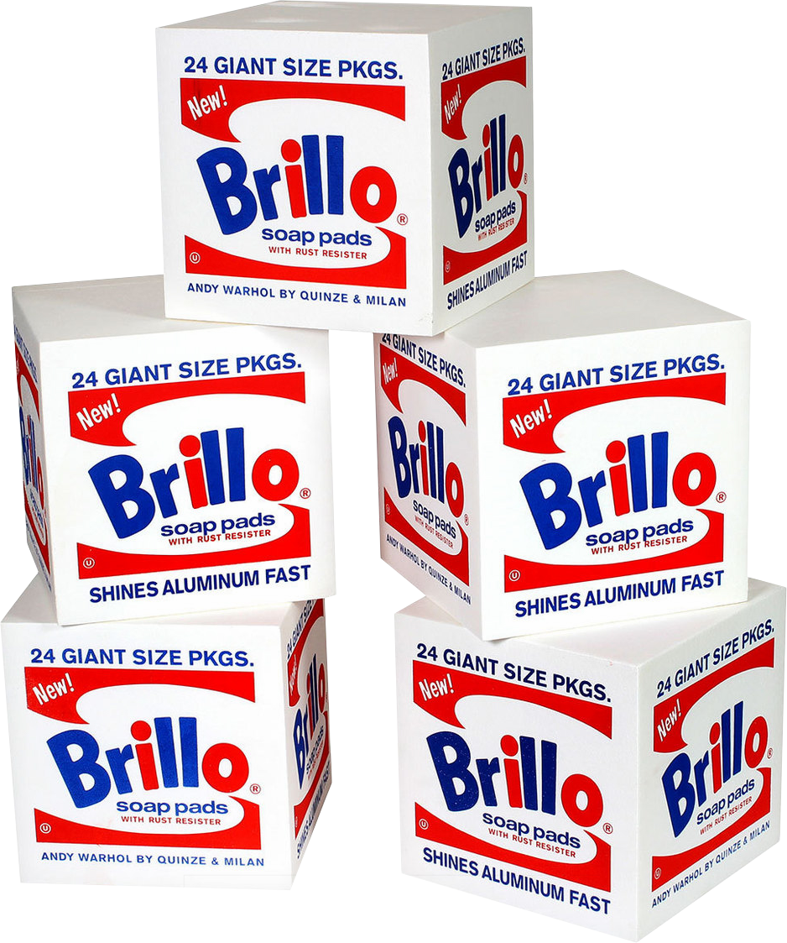
브릴로 상자(1964년 작)
당시 수퍼마켓에서 흔히 볼 수 있던 세제 ‘브릴로’ 박스를 실크 스크린기법으로 재현해 낸 작품

Slide 6
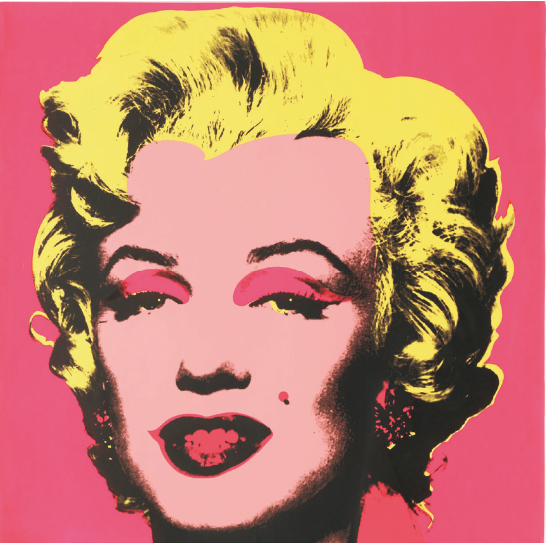
무제: 메를린 먼로(1967년 작)
메를린 먼로 사후 3개월 동안 먼로의 얼굴을 담은 다수의 작품을 제작

Slide 7
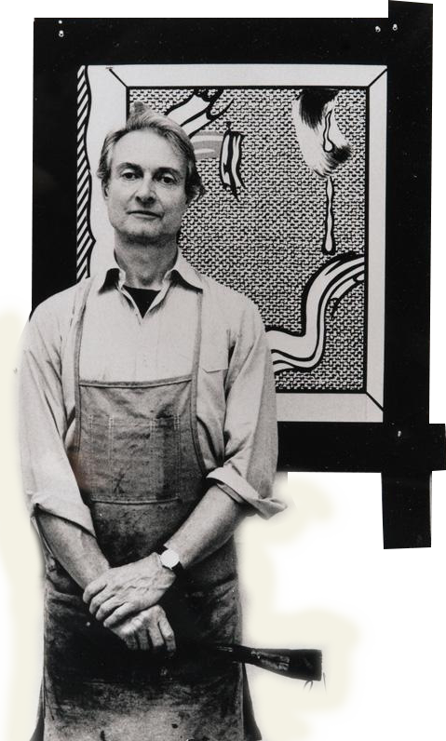
2. 대표적인 작가와 작품
Pop Artist Roy Lichtenstein
리히텐슈타인(Lichtenstein, 1923~1997)
앤디 워홀 등과 함께 팝아트의 대표적인 화가
만화가 가지는 단순하면서 강렬한 선, 색채
등을 유화로 표현
점의 대소나 밀도로 음영 표현
통속적, 유형적인 표현에서 아름다움 탐색
삼원색과 흑백으로 한정적 색채 사용
대표작: 이것 좀 봐 미키(1961년 작),
차안에서(1963년 작) 등

Slide 8
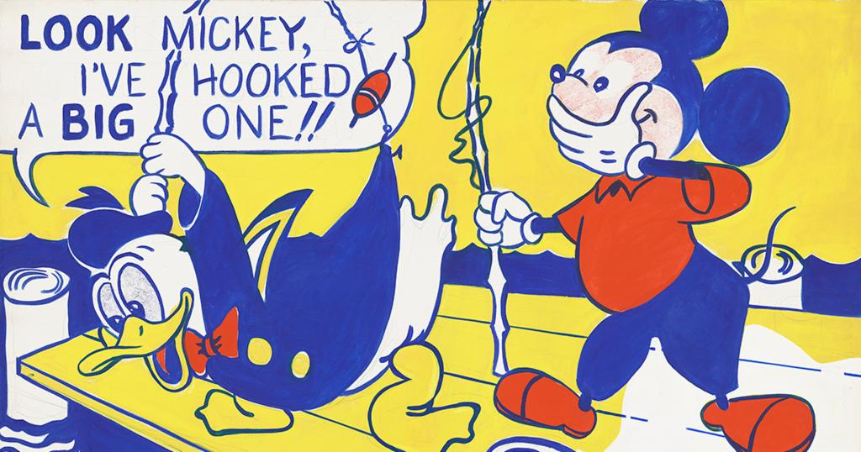
이것 좀 봐 미키(1961년 작)
디즈니 만화 주인공이 등장하는 이 작품은 실제 만화처럼 말 풍선에 대사를 적어놓고, 실제 인쇄한 것처럼 보이도록 인쇄물을 확대했을 때 생기는 점까지 세밀하게 표현

Slide 9
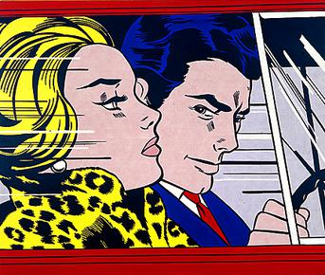
차안에서(1963년 작)
밝은 색채와 단순화된 형태, 뚜렷한 윤곽선, 기계적인 인쇄 점등을 회화에 도입해서 일상과 예술의 경계를 무너뜨린 작가의 개성이 잘 드러남.

Slide 10
3. 자투리 퀴즈
1. 팝아트에 대한 설명으로 옳은 것은?
사실적, 실용적
대중적, 상업적 소재 차용
순수 조형 요소와 원리 사용
작가의 주관과 감정에 따라 색 표현

Slide 11
3. 자투리 퀴즈
2. 앤디 워홀이 조수들과 작품을 대량 생산하던 장소를
일컫는 말은?
팩토리
파브릭
아틀리에
스튜디오

Slide 12
끝

